Slide 1
Revista
Escola Bíblica Dominical
EBD 1

Slide 2
DANIEL ORAVA COM A ALMA
Texto biblico: Daniel 9
Texto áureo: Daniel 2.23

Slide 3
Duas orações
Curta (Daniel 2.20-23)
Longa (Daniel 9)

Slide 4
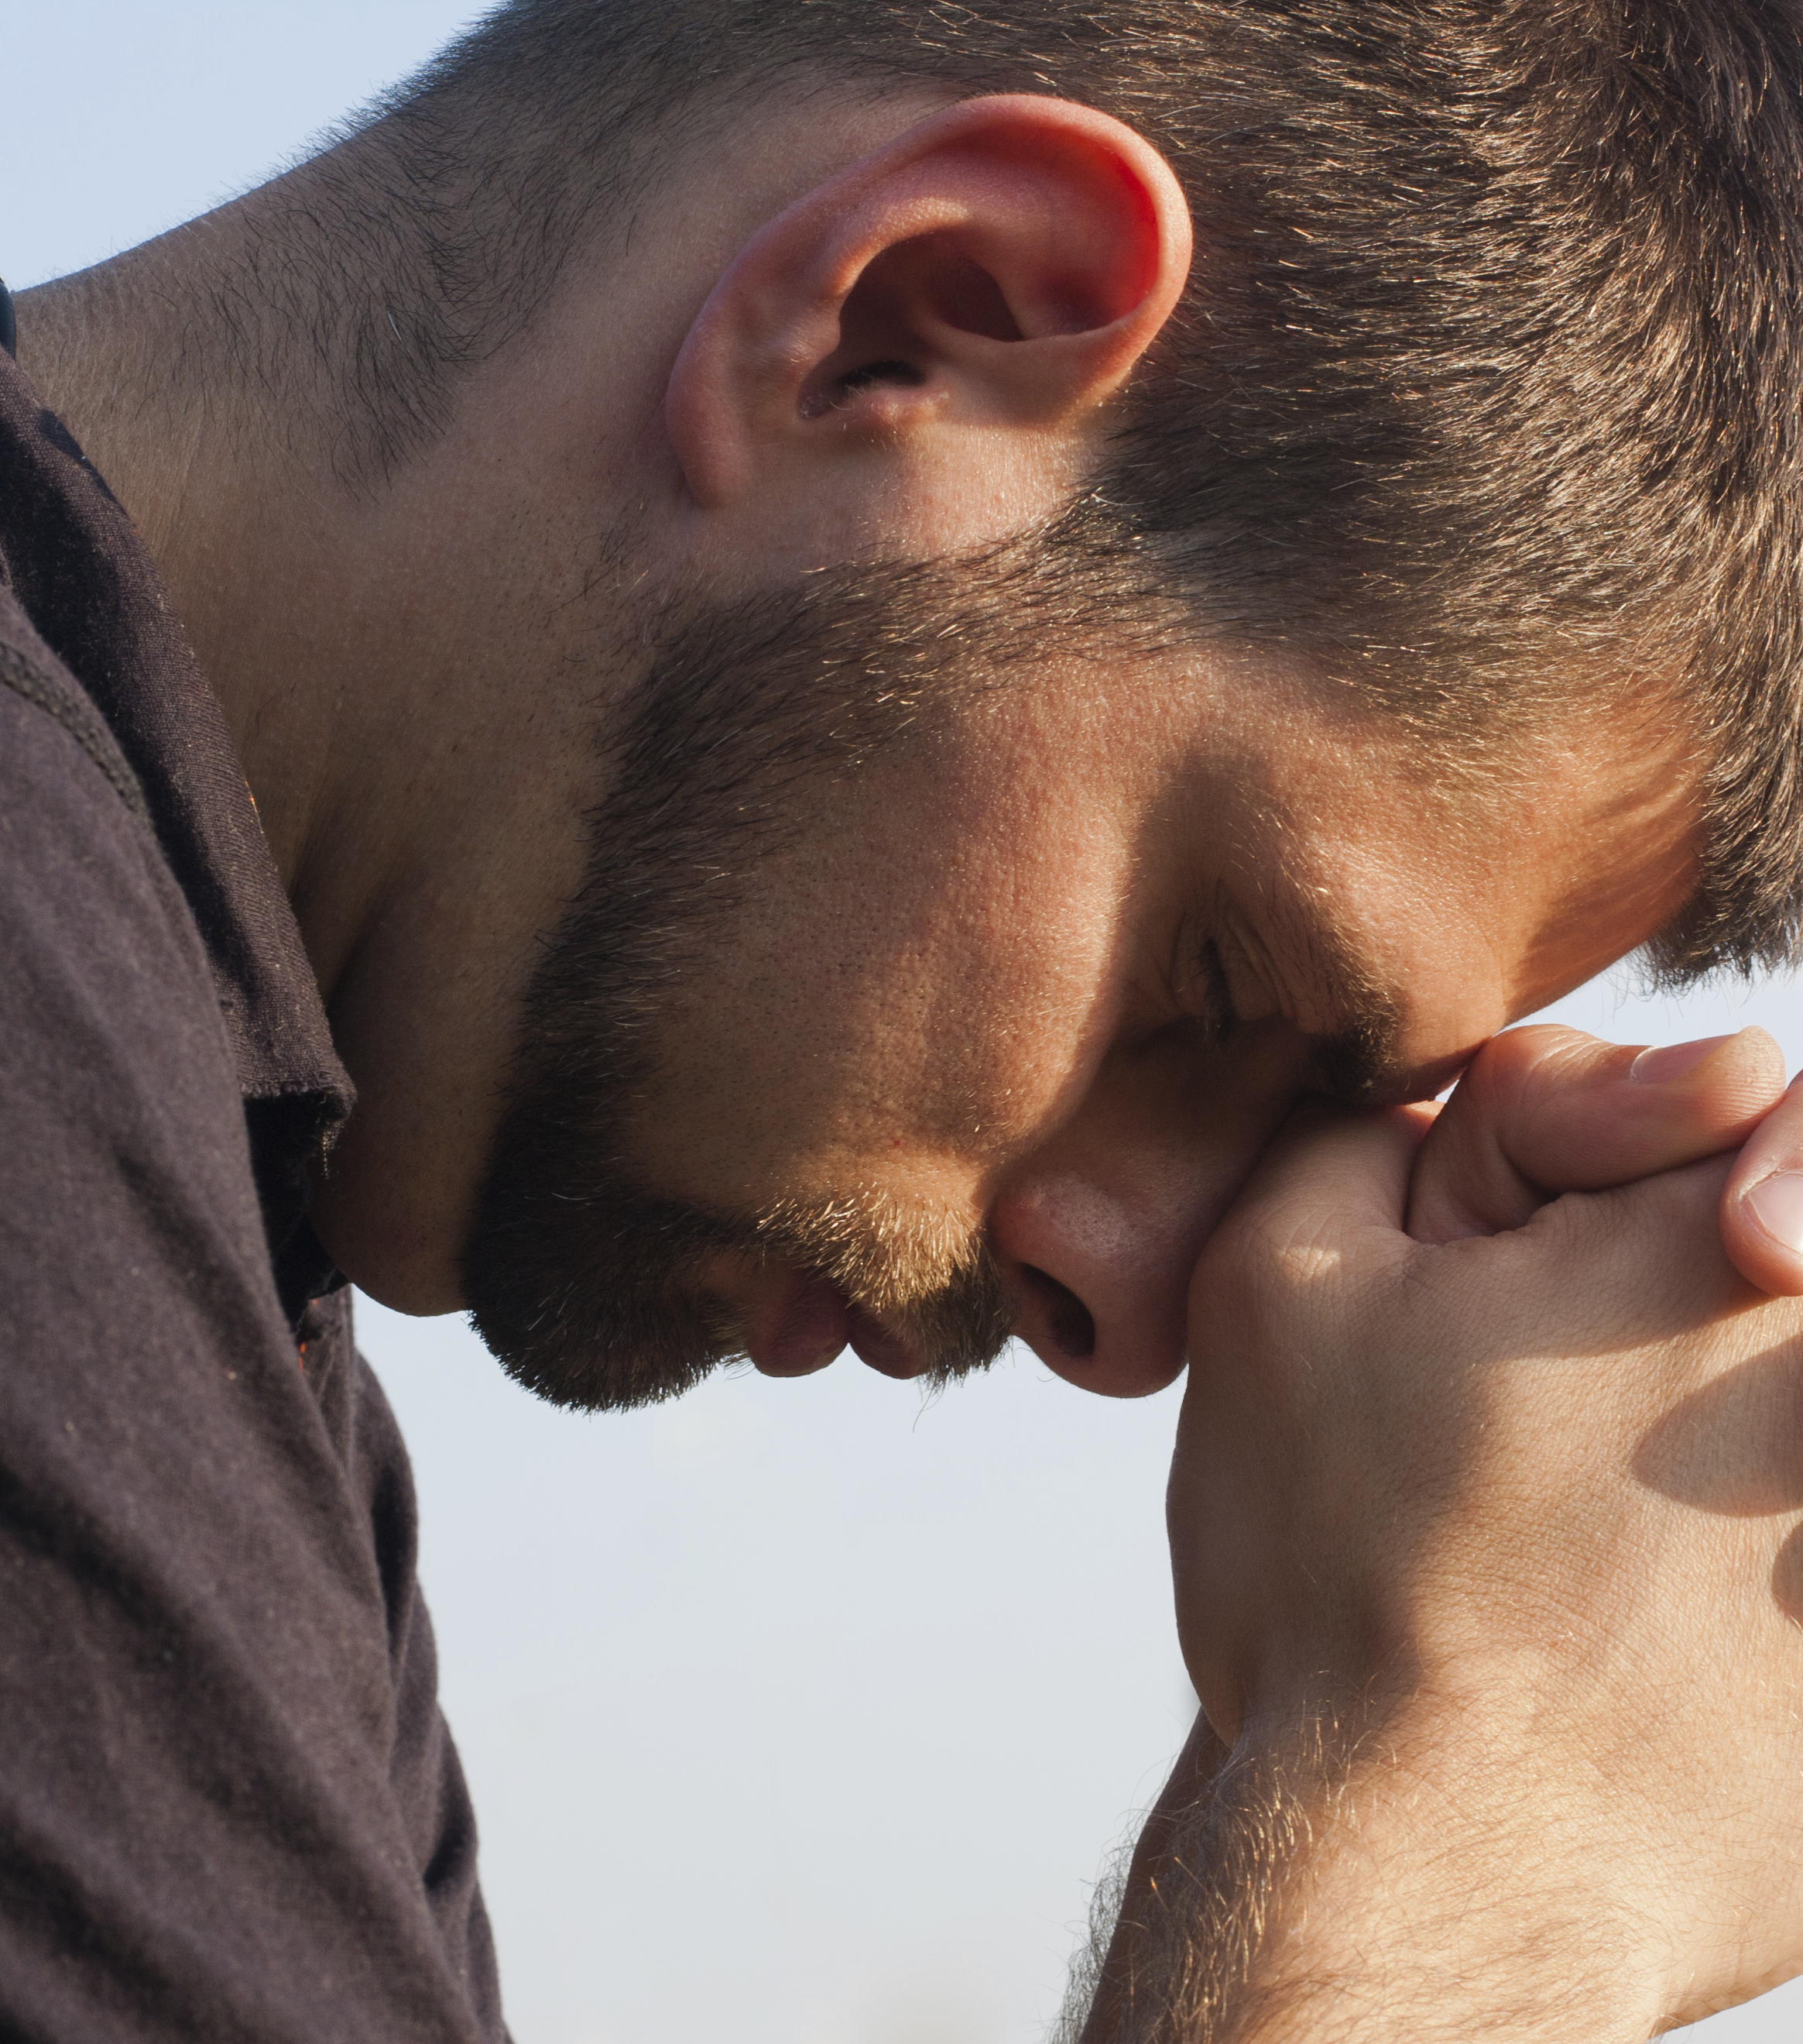
O TOQUE: Daniel 9.4-19
Daniel era um homem de oração
o sentido das coisas que nos ocorrem.
a maioria de nossos problemas decorre de nossos próprios erros
Nossos problemas podem decorrer dos erros dos outros
Nossos problemas podem decorrer de causas naturais, como a doença e a morte

Slide 5
Precisamos chorar
Choremos de indignação contra aqueles que deveriam fazer tudo o que podem, mas só fazem para si mesmo.
Choremos de indignação contra aqueles que levantam bandeiras, mas seus mastros estão furados.
Choremos de indignação contra aqueles que não investem em educação.
Choremos de indignação contra aqueles que não veem os corpos brasileiros estendidos nos corredores das emergências dos hospitais públicos.
Choremos de indignação contra aqueles que cortam aos jovens o direito de sonhar por lhes faltarem oportunidades.

Slide 6
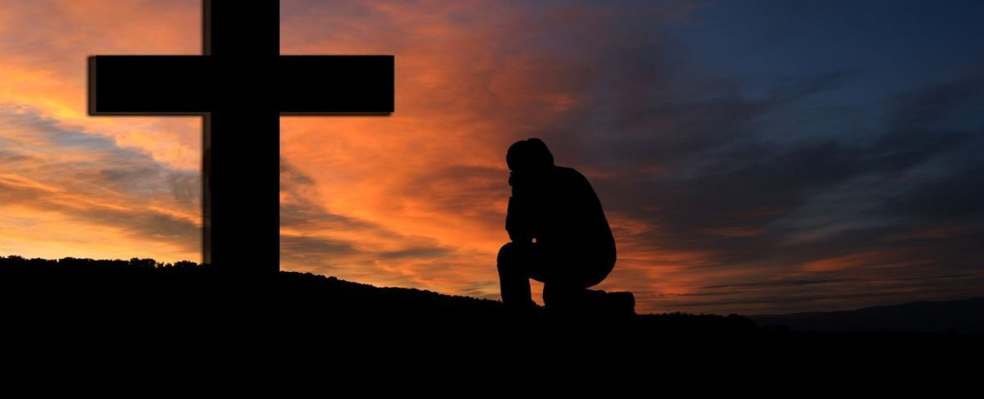
Precisamos nos arrepender
Precisamos nos envergonhar da nação que somos.
Precisamos nos envergonhar de como votamos.
Precisamos nos envergonhar dos deveres que não cumprimos.
Precisamos nos envergonhar do desvio que tentamos cometer.
Precisamos nos envergonhar de nosso presente.
Precisamos nos envergonhar de nosso passado.

Slide 7
DECÁLOGO CÍVICO
1. Viverei segundo princípios.
2. Lutarei para preservar meus direitos e meus deveres.
3. Serei duro com o meu voto.
4. Participarei de grupos cujos objetivos sejam a promoção do bem comum.
5. Orarei pelas autoridades.
6. Não (me) corromperei.
7. Respeitarei os sinais de trânsito.
8. Serei cortês no meu trato com os outros.
9. Preservarei o meio ambiente.
10. Darei o devido valor ao Brasil.

Slide 8
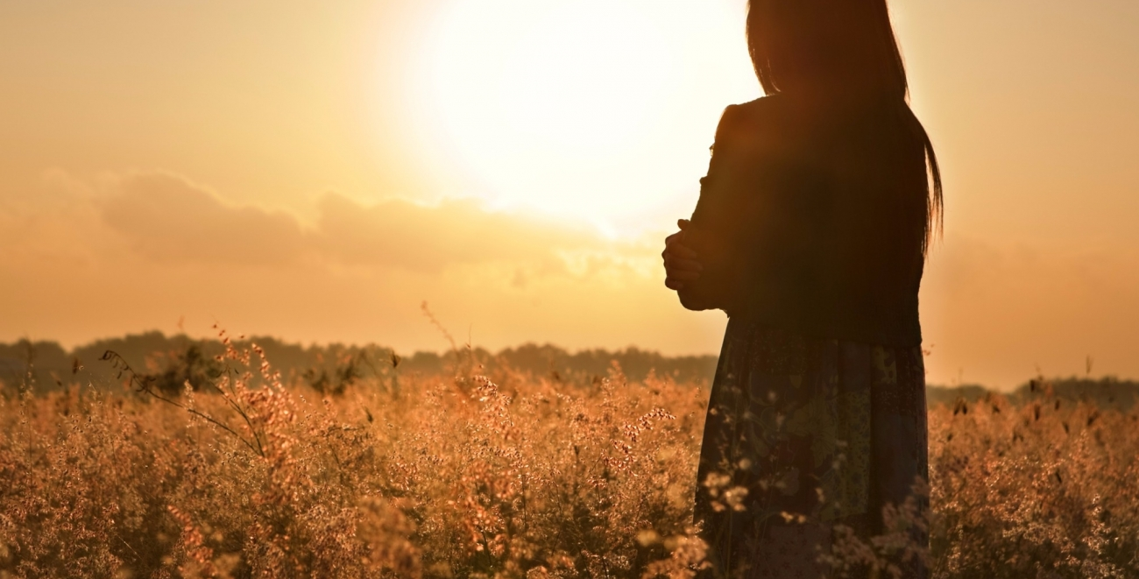
Depois da revelação divina, Daniel agradeceu. Fazemos nós o mesmo?

